Slide 1
(12)- BOĞULMALARDA
İLK YARDIM

Slide 2
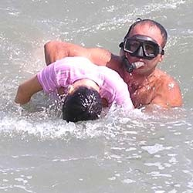
BOĞULMA
Boğulma nedir?
Boğulma, vücuttaki dokulara yeterli oksijen gitmemesi sonucu dokularda bozulma meydana gelmesidir.
Boğulma nedenleri
Bayılma ve bilinç kaybı sonucu dilin geriye kayması,
Nefes borusuna sıvı dolması,
Nefes borusuna yabancı cisim kaçması,
Asılma,
Akciğerlerin zedelenmesi,
Gazla zehirlenme,
Suda boğulma

Slide 3
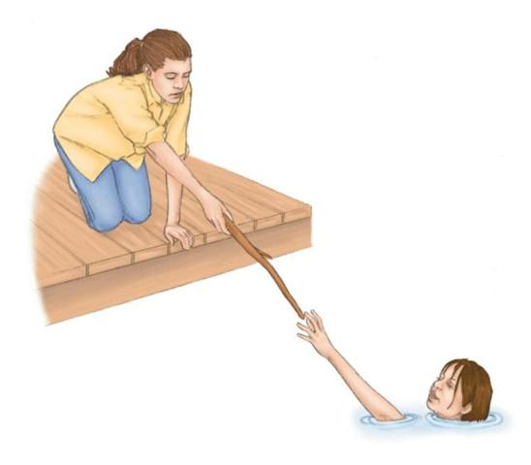
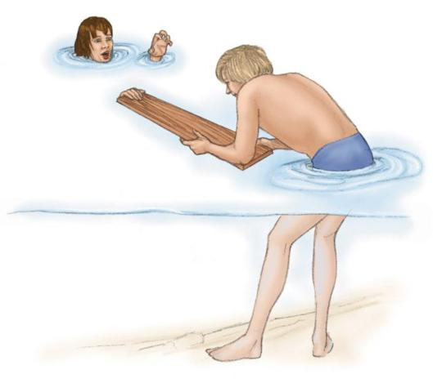
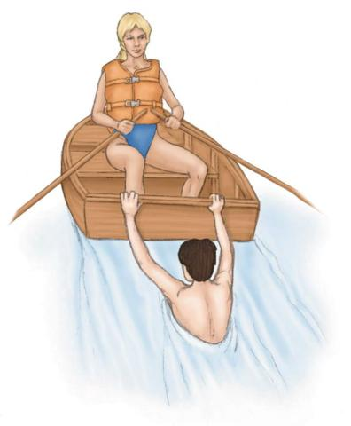
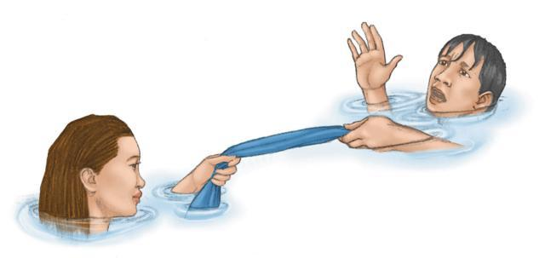
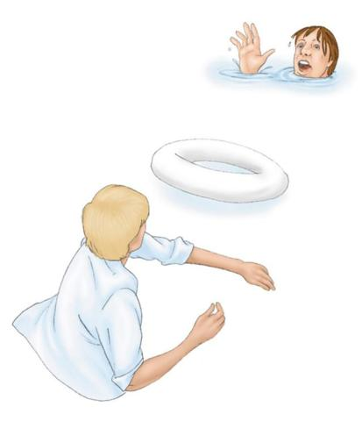
BOĞULMA

Slide 4
Boğulma Nedenleri
(*) Suda boğulmalarda, boğulma sırasında nefes borusu girişinin kasılmasına bağlı olarak çok az miktarda su akciğerlere girer. Suda boğulanlarda özellikle soğuk havalarda 20–30 dakika geçse bile yapay solunum ve kalp mesajına başlanmalıdır.
Suda boğulmalarda, ağızdan ağza ya da ağızdan buruna solunumun suda yaptırılması mümkündür ve bu uygulamaya su içerisinde iken başlanmalıdır. Bu uygulama derin sularda mümkün olmayabilir, bu nedenle hasta/yaralının hızla sığ suya doğru çekilmesi gerekir.
Suya atlama sonucu, boğulma riskinin yanı sıra genel vücut travması ya da omurga kırıkları da akla gelmelidir. Bu nedenle suda, başın çok fazla arkaya itilmemesi gereklidir.

Slide 5
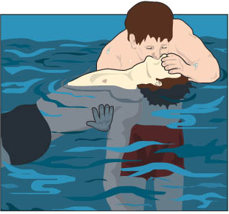
Boğulmalarda Genel İlk Yardım

Slide 6
Boğulmalarda Genel Belirtiler Nelerdir?
Nefes almada güçlük,
Gürültülü, hızlı ve derin solunum,
Ağızda balgam toplanması ve köpüklenme,
Yüzde, dudaklarda ve tırnaklarda morarma,
Genel sıkıntı hali, cevaplarda isabetsizlik ve kararsızlık,
Bayılma.

Slide 7
Boğulmalarda Genel İlk Yardım
Boğulma nedeni ortadan kaldırılır,
Bilinç kontrolü yapılır,
Hastanın yaşamsal bulguları değerlendirilir,
Temel yaşam desteği sağlanır,
Derhal tıbbi yardım istenir (112),
Yaşam bulguları izlenir.

